Slide 1


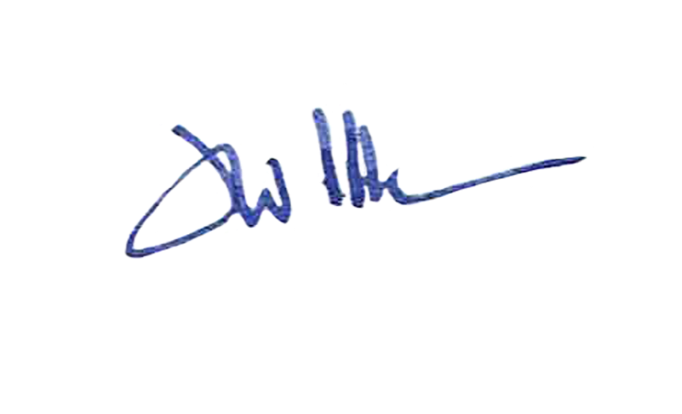
ขอมอบเกียรติบัตรฉบับนี้ให้ไว้เพื่อแสดงว่า
นายอนามัย สุขภาพดี
ได้ผ่านการอบรมหลักสูตรฟื้นฟูและพัฒนาศักยภาพผู้จัดการการดูแลผู้สูงอายุ (Care Manager)
ระหว่างวันที่ ๒๑ – ๒๓ พฤศจิกายน ๒๕๖๑
ณ โรงแรมเอเชีย แอร์พอร์ต จังหวัดปทุมธานี
ขอให้มีความสุข ความเจริญ ประสบความสำเร็จสืบไป
ให้ไว้ ณ วันที่ ๒๓ พฤศจิกายน ๒๕๖๑
(แพทย์หญิงพรรณพิมล วิปุลากร )
อธิบดีกรมอนามัย
รายละเอียด
ขนาด
แนวตั้ง 4.2 cm
แนวนอน 3.14 cm
ฟอนต์ Angsana New
ตัวอักษรสีน้ำเงิน = ตัวอย่าง
ขนาด 28
ระยะห่าง 6 pt
ขนาด 30
ระยะห่าง 6 pt
ขนาด
26
ระยะห่าง 6 pt
ระยะห่าง 72 pt
ขนาด 24

Slide 2
ขอมอบเกียรติบัตรฉบับนี้ให้ไว้เพื่อแสดงว่า
ได้ผ่านการอบรมหลักสูตรฟื้นฟูและพัฒนาศักยภาพผู้จัดการการดูแลผู้สูงอายุ (Care Manager)
ระหว่างวันที่
ณ
ขอให้มีความสุข ความเจริญ ประสบความสำเร็จสืบไป
ให้ไว้ ณ วันที่
(แพทย์หญิงพรรณพิมล วิปุลากร )
อธิบดีกรมอนามัย

Slide 3
ขอมอบเกียรติบัตรฉบับนี้ให้ไว้เพื่อแสดงว่า
ได้ผ่านการอบรมหลักสูตรผู้จัดการการดูแลผู้สูงอายุ (Care Manager)
ระหว่างวันที่
ณ
ขอให้มีความสุข ความเจริญ ประสบความสำเร็จสืบไป
ให้ไว้ ณ วันที่
(แพทย์หญิงพรรณพิมล วิปุลากร )
อธิบดีกรมอนามัย

Slide 4

ขนาด
แนวตั้ง 4.2 cm
แนวนอน 3.14 cm
ฟอนต์ Angsana New
ขอมอบเกียรติบัตรฉบับนี้ให้ไว้เพื่อแสดงว่า
นายอนามัย สุขภาพดี
ได้ผ่านการอบรมหลักสูตรผู้ดูแลผู้สูงอายุ (Caregiver) หลักสูตร ๗๐ ชั่วโมง
ขอให้มีความสุข ความเจริญ ประสบความสำเร็จสืบไป
ให้ไว้ ณ วันที่ ๒๓ พฤศจิกายน ๒๕๖๑
(แพทย์หญิงพรรณพิมล วิปุลากร )
อธิบดีกรมอนามัย
รายละเอียด
ตัวอักษรสีน้ำเงิน = ตัวอย่าง
ขนาด 28
ระยะห่าง 6 pt
ขนาด 30
ระยะห่าง 6 pt
ขนาด
26
ระยะห่าง 6 pt
ระยะห่าง 72 pt

Slide 5
ขอมอบเกียรติบัตรฉบับนี้ให้ไว้เพื่อแสดงว่า
ได้ผ่านการอบรมหลักสูตรผู้ดูแลผู้สูงอายุ (Caregiver) หลักสูตร ๗๐ ชั่วโมง
ขอให้มีความสุข ความเจริญ ประสบความสำเร็จสืบไป
ให้ไว้ ณ วันที่
(แพทย์หญิงพรรณพิมล วิปุลากร )
อธิบดีกรมอนามัย

Slide 6
ขอมอบเกียรติบัตรฉบับนี้ให้ไว้เพื่อแสดงว่า
ได้ผ่านการอบรมหลักสูตรผู้ดูแลผู้สูงอายุ (Caregiver) หลักสูตร ๔๒๐ ชั่วโมง
ขอให้มีความสุข ความเจริญ ประสบความสำเร็จสืบไป
ให้ไว้ ณ วันที่
(แพทย์หญิงพรรณพิมล วิปุลากร )
อธิบดีกรมอนามัย

Slide 7
ขอมอบเกียรติบัตรฉบับนี้ให้ไว้เพื่อแสดงว่า
นายอนามัย สุขภาพดี
ได้ผ่านการอบรมหลักสูตรฟื้นฟูและพัฒนาศักยภาพผู้ดูแลผู้สูงอายุ (Caregiver)
หลักสูตร ๗๐ ชั่วโมง
ขอให้มีความสุข ความเจริญ ประสบความสำเร็จสืบไป
ให้ไว้ ณ วันที่
(แพทย์หญิงพรรณพิมล วิปุลากร )
อธิบดีกรมอนามัย
ขนาด
แนวตั้ง 4.2 cm
แนวนอน 3.14 cm
ฟอนต์ Angsana New
รายละเอียด
ตัวอักษรสีน้ำเงิน = ตัวอย่าง
ขนาด 28
ระยะห่าง 6 pt
ขนาด 30
ระยะห่าง 6 pt
ขนาด
26
ระยะห่าง 6 pt
ระยะห่าง 60 pt

Slide 8
ขอมอบเกียรติบัตรฉบับนี้ให้ไว้เพื่อแสดงว่า
ได้ผ่านการอบรมหลักสูตรฟื้นฟูและพัฒนาศักยภาพผู้ดูแลผู้สูงอายุ (Caregiver)
หลักสูตร ๗๐ ชั่วโมง
ขอให้มีความสุข ความเจริญ ประสบความสำเร็จสืบไป
ให้ไว้ ณ วันที่
(แพทย์หญิงพรรณพิมล วิปุลากร )
อธิบดีกรมอนามัย

Slide 9
ขอมอบเกียรติบัตรฉบับนี้ให้ไว้เพื่อแสดงว่า
ได้ผ่านการอบรมหลักสูตรฟื้นฟูและพัฒนาศักยภาพผู้ดูแลผู้สูงอายุ (Caregiver)
หลักสูตร ๔๒๐ ชั่วโมง
ขอให้มีความสุข ความเจริญ ประสบความสำเร็จสืบไป
ให้ไว้ ณ วันที่
(แพทย์หญิงพรรณพิมล วิปุลากร )
อธิบดีกรมอนามัย

